Slide 1

SAR ADC용 C-DAC 및 Bootstrapped Switch 설계
전자전기공학부
최장혁, 김규현, 박치수, 서준상, 유찬종, 이선우, 임한규, 정규성
Notes:
우리는 Split C-DAC 구조 사용, 레이아웃 미진행으로 Bootstrapped switch에 집중함

Slide 2
목차
02 / 26
목표 SAR ADC 성능
설계한 Split C-DAC 소개
설계한 Bootstrapped Switch 소개
Split C-DAC로 인한 문제점, 해결책 제시
Bootstrapped Switch의 성능 측정
결론 및 향후 진행 계획
Notes:
목차는 다음과 같다.

Slide 3
Split C-DAC
03 / 26
두 개의 논문을 참고하여 Split 구조를 채택
J. Koo, Theogarajan, "A Parasitic and Mismatch Tolerant Fully Common-Centroided and Shielded Split-CDAC With Identical Unit Capacitors for SAR-ADC," (IEEE)
Liu, S. "A 10-bit 50-MS/s SAR ADC With a Monotonic Capacitor Switching Procedure,“ (IEEE)
Notes:
강의자료와 다른 Split 구조의 C-DAC을 사용했는데, IEEE 두 개의 논문을 참고하였음

Slide 4
SAR ADC 회로 목표 성능
04 / 26
목표 비트 수: 6 bits
목표 Sampling Speed: 10 MS/s
면적과 전력 소모를 최소화 하기 위한 설계 고려
Notes:
우리가 설계할 sar adc 회로 목표 성능은 다음과 같다. trade-off 관계에서 면적과 전력 소모를 최소화하려고 함.

Slide 5
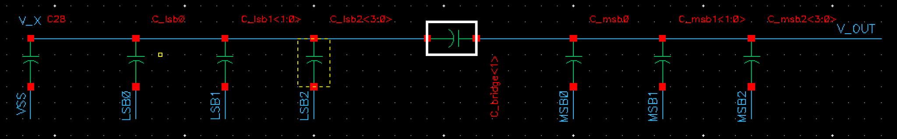
Split C-DAC
05 / 26
8
_
Bridge_C = C
7
두 논문을 결합한 advantage – 면적, 소비전력, 스위칭 속도
Bridge C-Cap 사용
Notes:
Bridge C-Cap의 원리는 다음과 같다 (작성할 것). 이 구조의 장검으로는 면적, 소비전력, 스위칭 면에서 장점이 있다. 면적과 소비전력에서 몇 %의 이득이 있는지 구체적인 수치는 추후 슬라이드에서 소개한다.

Slide 6
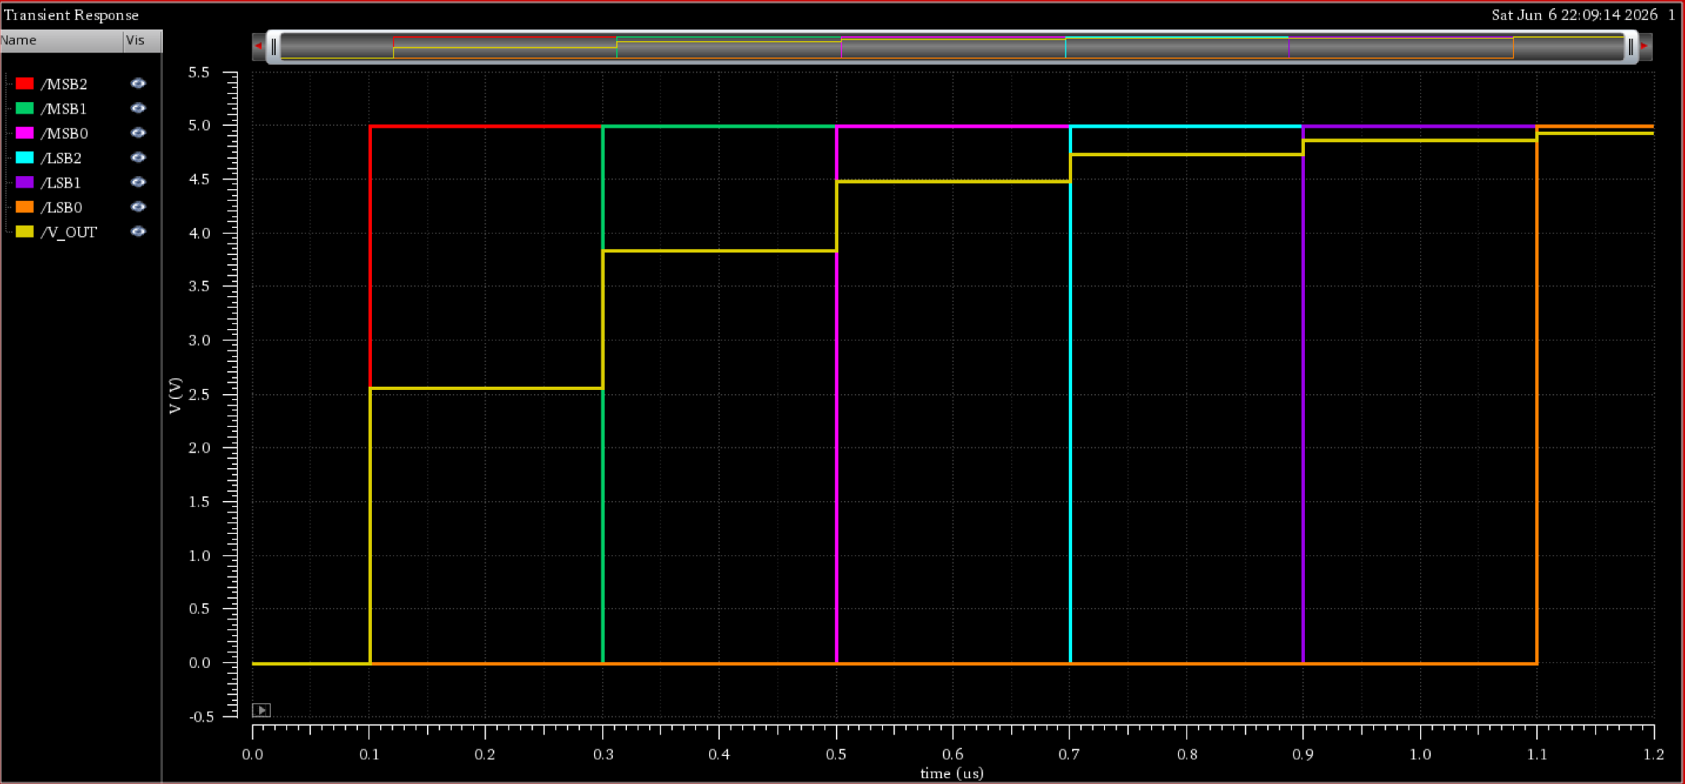
Split C-DAC Transient Response
06 / 26
Notes:
C-DAC 동작 검증을 위한 testbench다. step이 절반씩 올라가는 것을 확인할 수 있다. (thermometer code와 유사한 방식임을 설명할 것.)

Slide 7
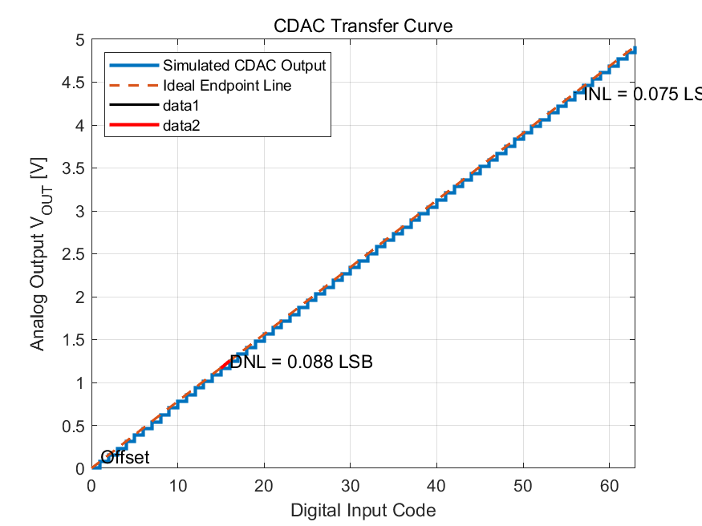
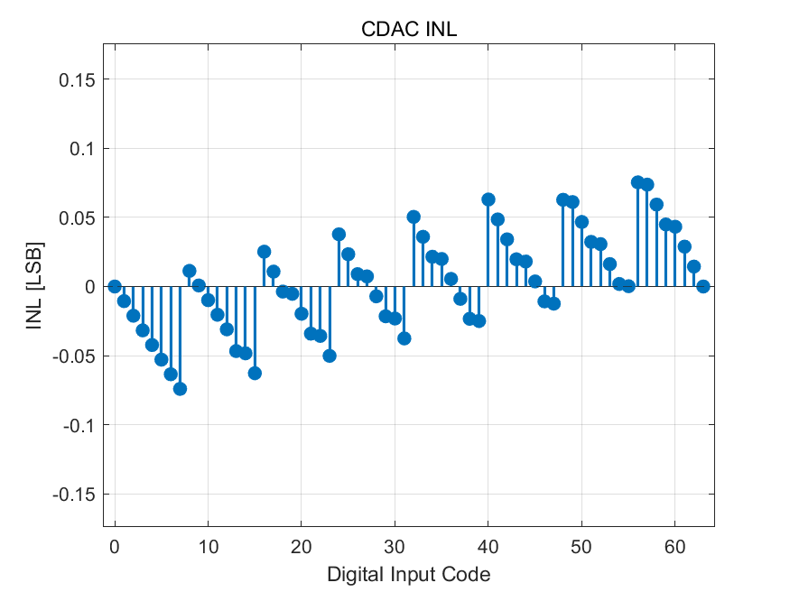
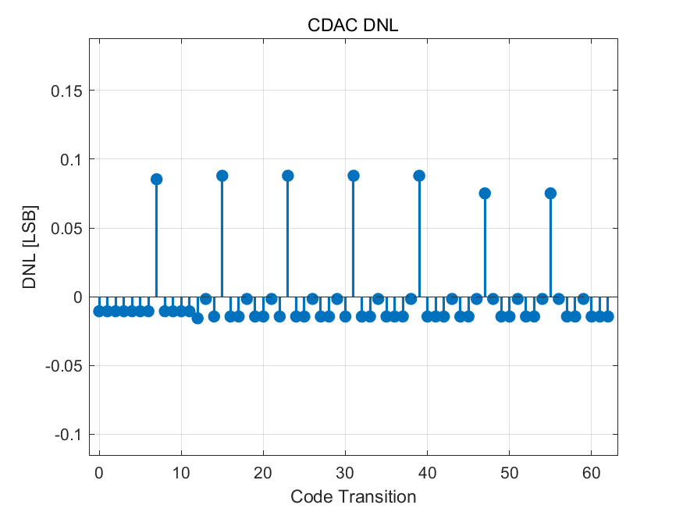
Split C-DAC DNL, INL
07 / 26
DNL
INL
Notes:
C-DAC의 DNL, INL 은 테스트벤치 시간-전압 포인트를 매트랩으로 분석하여 다음과 같은 그래프를 도출했다. code transition이 일어날 때마다 포인트가 찍혀있으며, 비트가 변할 때 양수 방향으로 크게 튀는 것을 확인할 수 있다. 이로써 INL 누적이 상쇄되어 INL이 감소하다가 다시 위로 증가하는 형상을 확인할 수 있다.

Slide 8
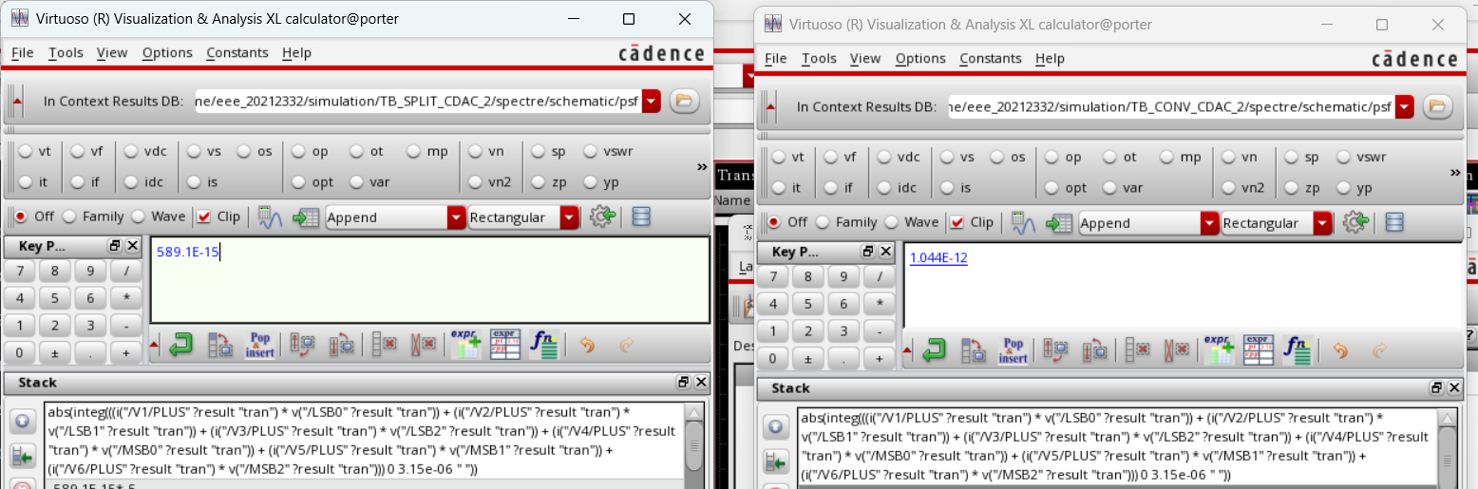
Split C-DAC Switching Energy
08 / 26
Conventional : 1.044 pJ Split : 0.589 pJ
43.6% 감소
Notes:
강의 자료의 binary weighted array의 conventional C-DAC과 저희가 설계한 Split C-DAC의 스위칭 전력을 비교한 결과입니다. 약 43.6% 감소했다. 에너지 계산 방식은 msb부터 lsb까지의 각 전악과 전류를 곱하여 시간에 따른 파워 함수를 구한 후, 시간에 대해 적분하여 계산하였다.

Slide 9
Split C-DAC
09 / 26
면적, 파워 면에서 장점을 가짐
 | Split C-DAC | 기존 C-DAC
총 Capacitance | 113/7C(C= 3.38f F) | 64C(C= 3.38f F)
Energy | 0.589 pJ | 1.044 pJ
Switching Energy 약 43.6 % 감소
Notes:
면적 측면에서, Split은 16.14C, conventional은 64C로 역시 동일 크기 cap 사용시, cap 개수가 split이 적어 면적이 작아짐을 알 수 있다.

Slide 10
Split C-DAC의 한계
10 / 26
Bridge Capacitor가 8/7C의 용량을 가짐
-> 공정 상의 오차 유발
기생 Capacitance 영향 증가
-> Voltage 분할 비율이 틀어짐
Floating Node(V_X)를 초기화 하기 위한 추가 회로가 필요
Notes:
SAR ADC 구성에 있어, Split 구조를 채택해 면적과 에너지면에서는 이득을 봤지만, Split구조에는 한계가 존재한다. (본문 참고해서 작성해)

Slide 11
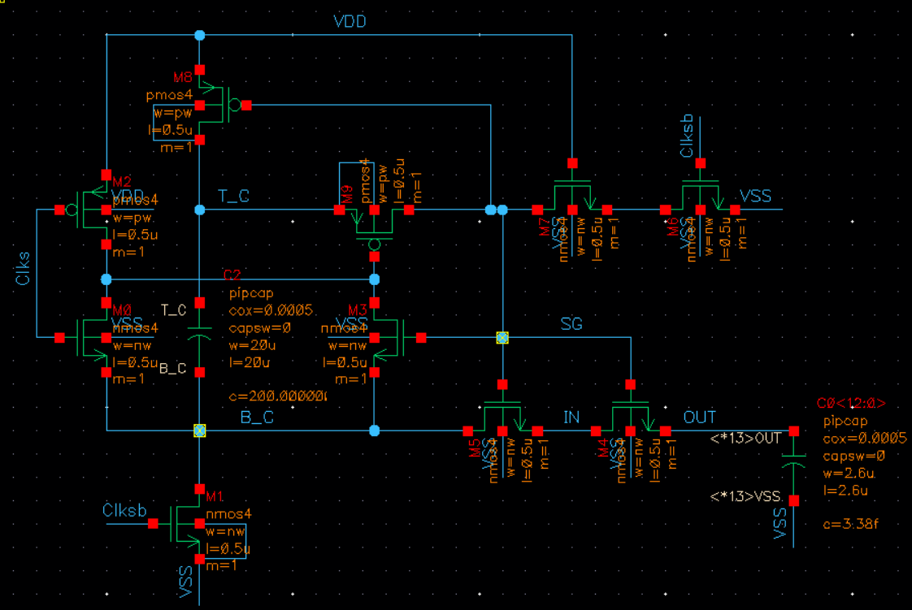

Bootstrapped Switch
11 / 26
B. Razavi, "The Bootstrapped Switch
[A Circuit for All Seasons]," in IEEE Solid-State Circuits Magazine, vol. 7,
no. 3, pp. 12-15, Summer 2015
설계한 Split C-DAC 의
입력 cap과 동일한 27.52f F 사용
각 nmos, pmos, Boost_Cap의 W, L
200f F
27.52f F
 | nmos | pmos | Bootstrap_C
width | 1.6um | 3.2um | 20um
length | 0.5um | 0.5um | 20um
Notes:
다음은 Split C-DAC 사용을 고혀한 Bootstrapped Switch다. 출력 cap은 driving 해야 하는 split C-DAC의 cap들을 고려했을 때 27.52fF 이 나온다.
bootstrapped switch의 배터리 capacitor는 작은 값부터 올려가며 ENOB 성능을 최적화 하였다.

Slide 12
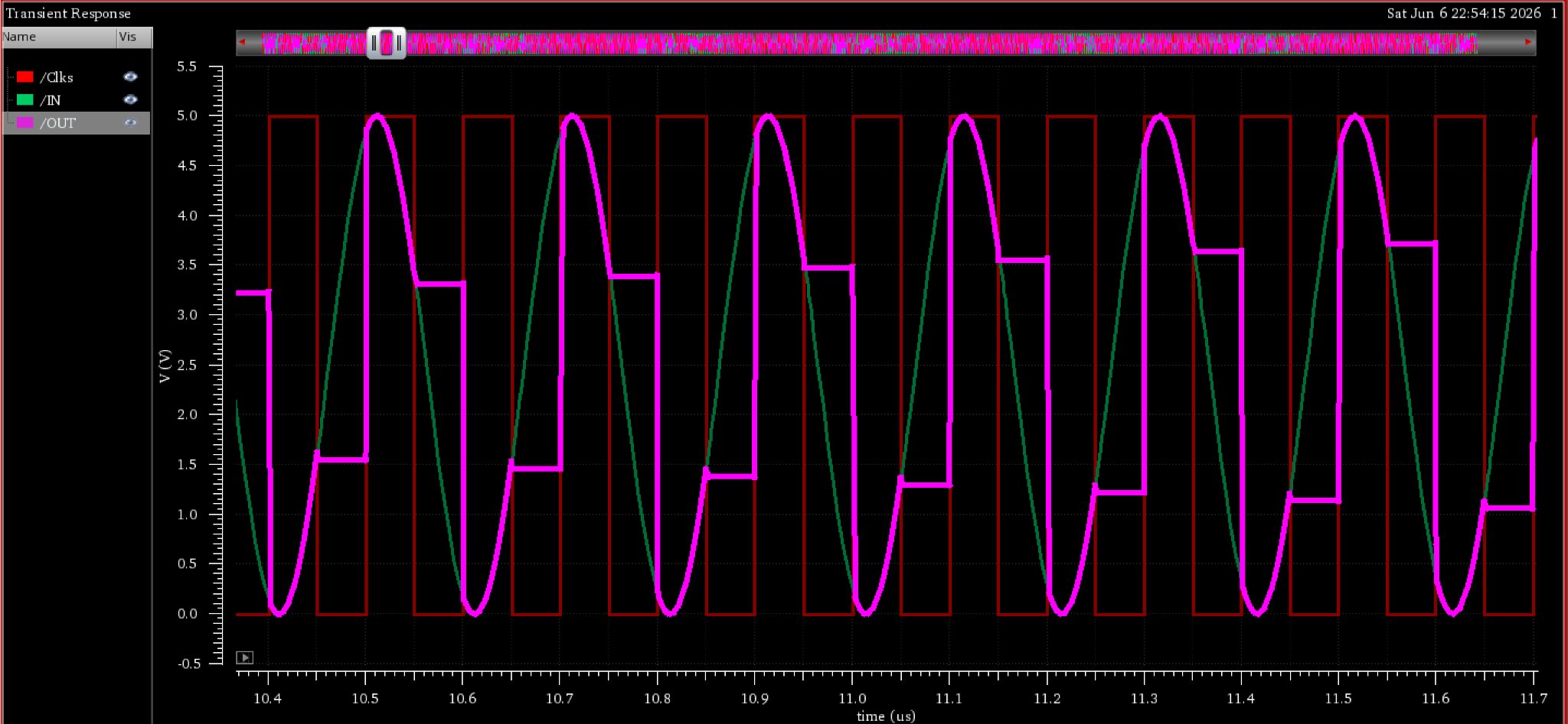
Bootstrapped Switch Sampling 파형
12 / 26
Notes:
Bootstrapped Switch Sampling 파형이다. sample시 입력 전압을 따라가고, hold시 마지막 샘플된 입력 전압을 유지하는 특징을 확인할 수 잇다. 뒤에서 해결방안과 함께 후술하겠지만 hold 시 전압이 감소하는 clock-feedthrough 문제가 있다.

Slide 13
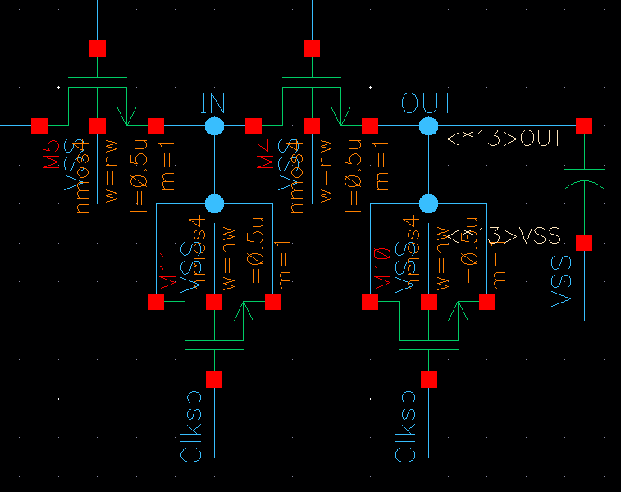
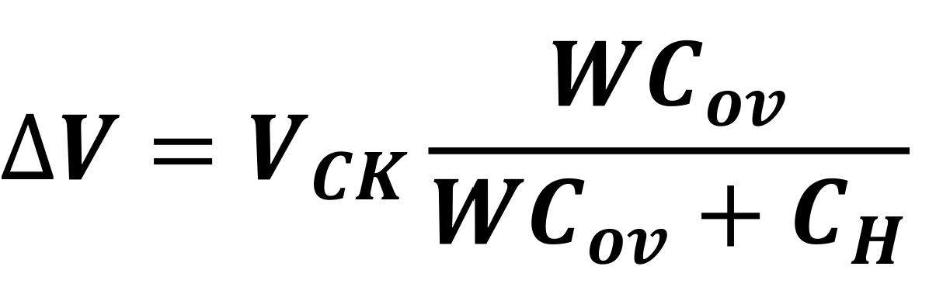
Split C-DAC에 의한 문제점
13 / 26
출력 Cap이 작아 clock-feedthrough 에 의한 출력에 오차 발생
-> Dummy 추가하여 완화
Dummy Size: (W: 1.6um / L: 0.5um)
Width가 2um인 NMOS의 overlap capacitance = 0.675 fF
-> ΔV =0.119 V
Dummy
Dummy
source : 강의자료 3 (2)
Notes:
(문제에 대한 페이지). clock-feedthrough영향이 이론상 ΔV =0.119 V 있다. 해결을 위해 입력,출력 단자에 dummy cap을 연결했다. dummy 2개를 사용하게 되면 채널에 잔류하는 전하가 Source, drain으로 퍼질 때, 불균형성이 완화됨.

Slide 14
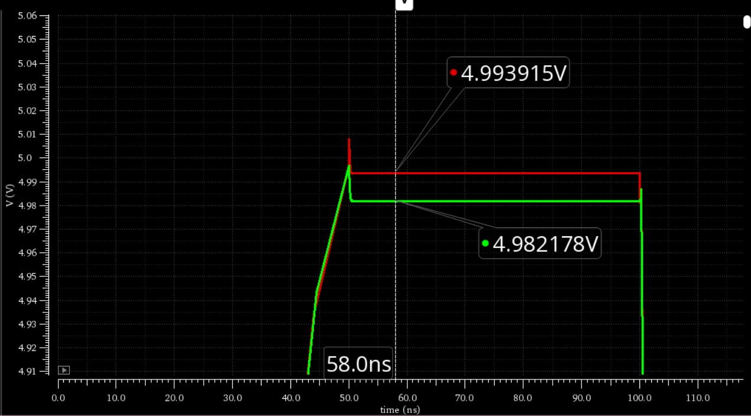
Dummy 추가 전/후 Sampling 파형 비교
14 / 26
Red: Dummy O
Green: Dummy X
Notes:
clock-feedthrough 영향 감소가 더 좋아짐. 0.152LSB 만큼의 개선되는 것을

Slide 15
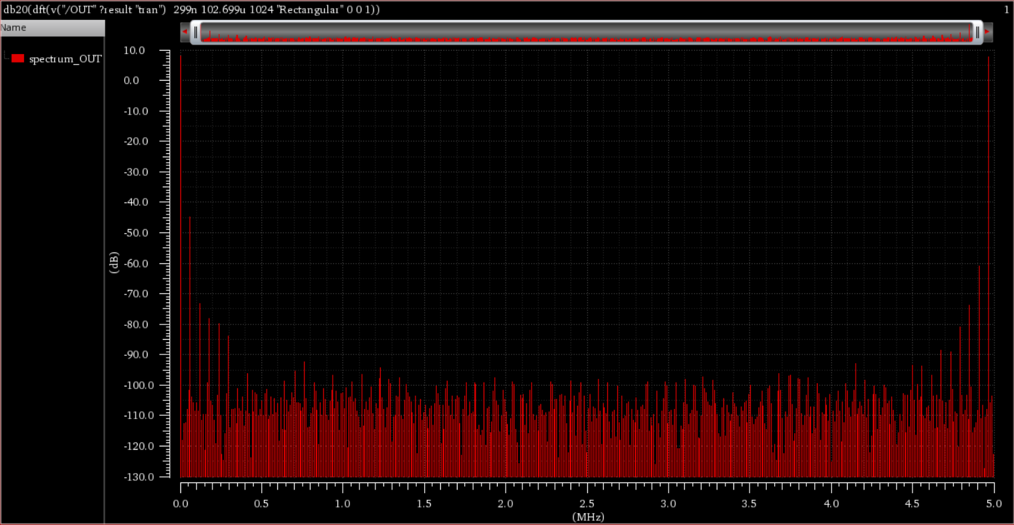
Bootstrapped Switch FFT
15 / 26
Notes:
ENOB, SFDR, THD 측정을 위해 FFT를 진행한 결과다.

Slide 16
16 / 26

Slide 17
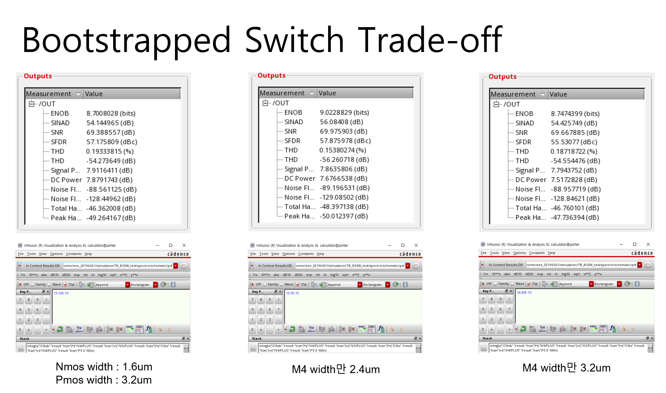
17 / 26
13.16 fJ
13.50 fJ
14.42 fJ
Notes:
Pmos, Nmos Width에 변경에 따른 Bootstrap switch 에너지 소비 변화를 비교했다. nos: 1.6, pmos : 3.2를 기본값으로 두고 m4만 변경해보았다.

Slide 18
18 / 26

Slide 19
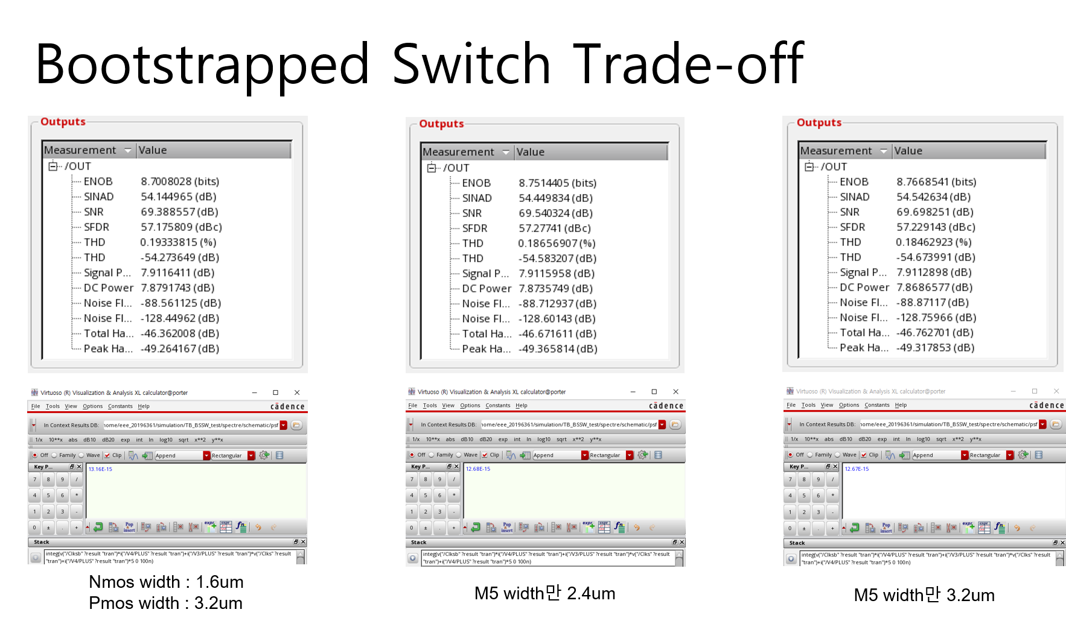
19 / 26
13.16 fJ
12.68 fJ
12.67 fJ
Notes:
이번에는 m5만 변경해 보았다.

Slide 20
20 / 26

Slide 21
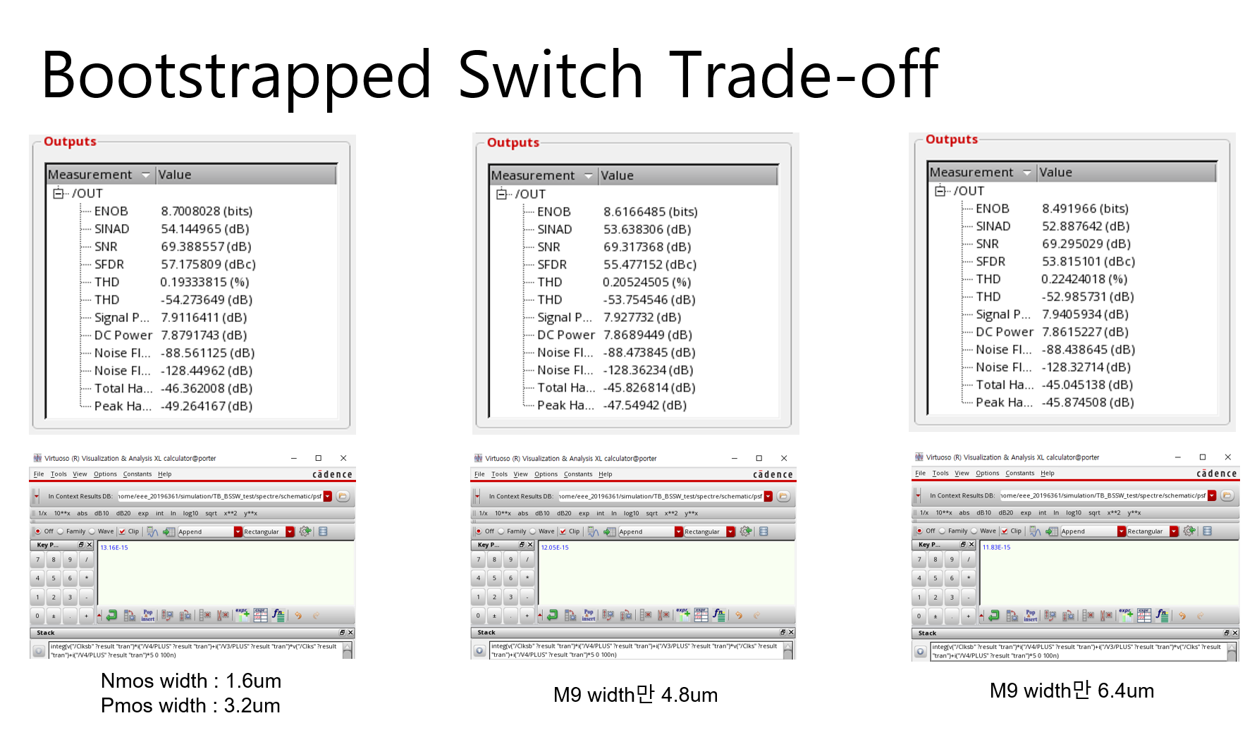
21 / 26
13.16 fJ
12.05 fJ
11.83 fJ
Notes:
이번에는 m9만 변경해 보았다.

Slide 22
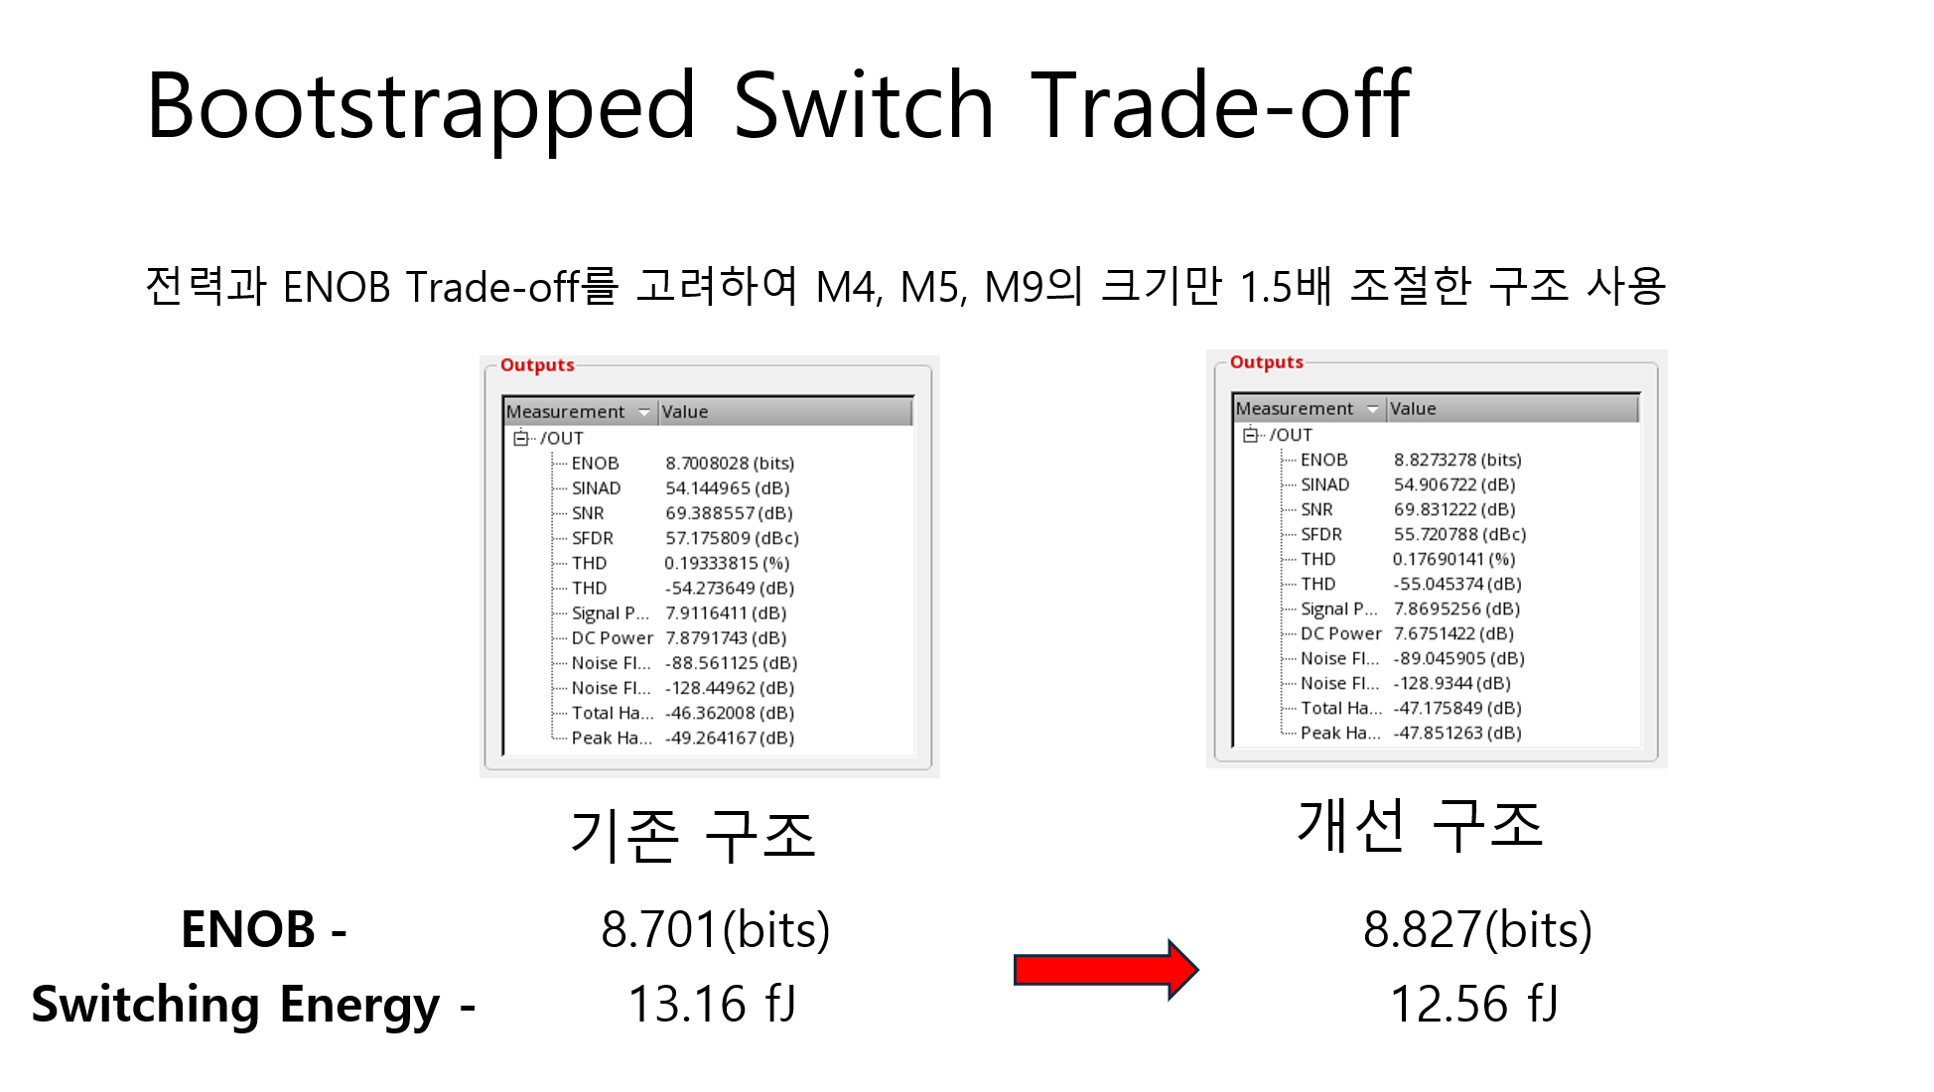
22 / 26
Notes:
최종적으로 nos: 1.6, pmos : 3.2를 기본값으로 두고 m4, m5, m9 크기만 1.5배 조절한 결과 다음과 같다. 전력과 enob trade-off를 고려했다. 전력으 우선순위로 두고 충분한 enob(8.827 bit)를 확보했다.

Slide 23
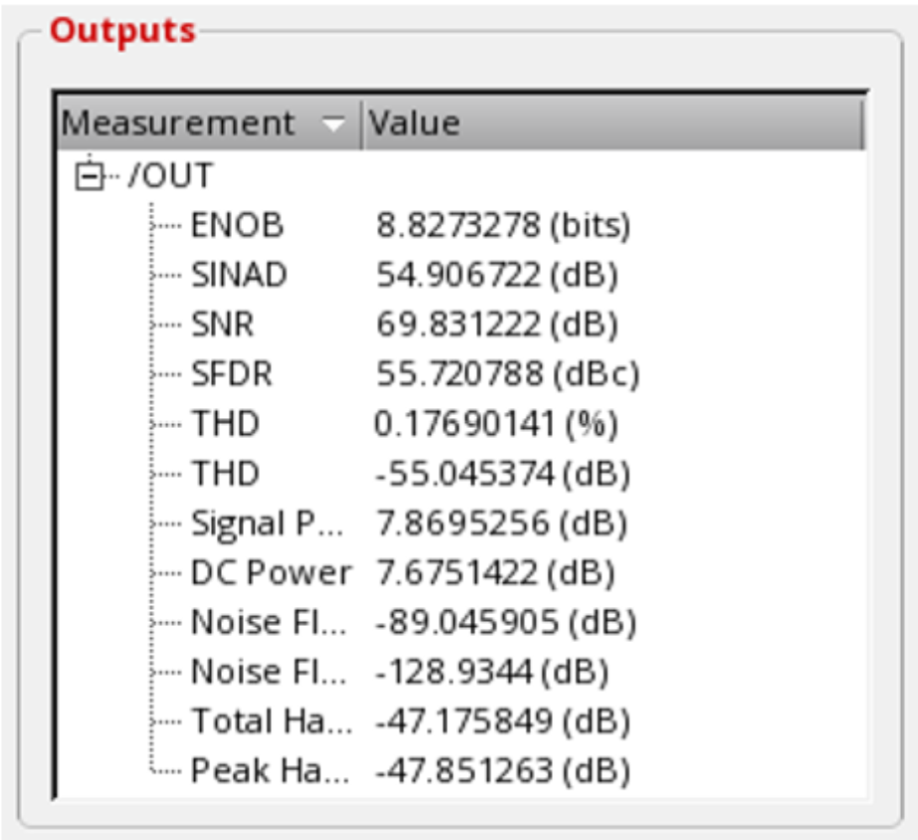
Bootstrapped Switch
23 / 26
ENOB, SFDR, THD
Layout시 ENOB 하락을 고려하여
ENOB 8.8 bits로 설계 (Layout 목표 ENOB = 6 bit)
Notes:
계산한 ENOB, SFDR, THD는 다음과 같다. (본문 내용 첨언)

Slide 24
결론
24 / 26
면적, 전력 소모를 고려하여 Split C-DAC 설계
6 bits SAR ADC를 위해 Bootstrapped Switch의
ENOB를 8 bits 이상으로 설계

Slide 25
향후 진행 계획
25 / 26
Differential C-DAC 고려
레이아웃 진행 계획
8월 10일: 회로 Layout 1차 완료
8월 31일: 최종 Layout DB 제출

Slide 26
참고문헌
26 / 26
[1] J. Koo, J.-Y. Sim and L. Theogarajan, "A Parasitic and Mismatch Tolerant Fully Common-Centroided and Shielded Split-CDAC With Identical Unit Capacitors for SAR-ADC," in IEEE Transactions on Very Large Scale Integration (VLSI) Systems, vol. 34, no. 1, pp. 144-152, Jan. 2026
[2] C.-C. Liu, S.-J. Chang, G.-Y. Huang and Y.-Z. Lin, "A 10-bit 50-MS/s SAR ADC With a Monotonic Capacitor Switching Procedure," in IEEE Journal of Solid-State Circuits, vol. 45, no. 4, pp. 731-740, April 2010
[3] B. Razavi, "The Bootstrapped Switch [A Circuit for All Seasons]," in IEEE Solid-State Circuits Magazine, vol. 7, no. 3, pp. 12-15, Summer 2015

